Slide 1

基于神经随机微分方程的不规则采样
时间序列分类方法研究
院 系：人工智能学院
专 业：计算机科学与技术
姓 名：陈治豪
学 号：202321081007
导 师：余先川 教授
Notes:
尊敬的各位评委老师，大家好！我是人工智能学院计算机科学与技术专业的陈治豪，指导教师是余先川教授。今天我汇报的开题报告题目是"基于神经随机微分方程的不规则采样时间序列分类方法研究"。

Slide 2
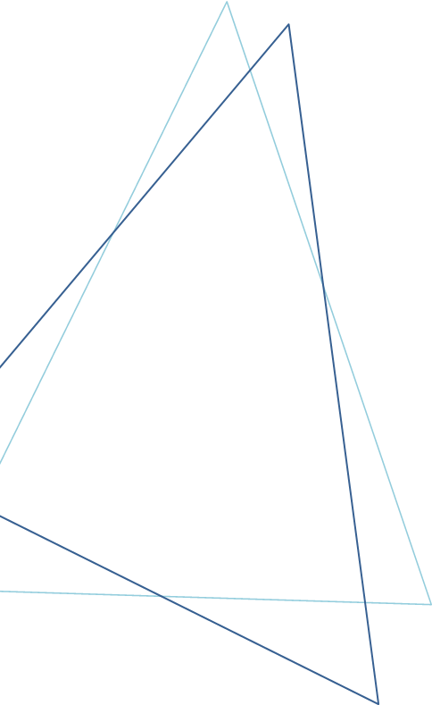

1
选题背景
Research Background
2
国内外研究现状
Research Status
3
研究意义
Research Significance
目
录
4
研究方案与实验结果
CONTENTS
Research Methods
5
研究计划与进展
Expected Research Outcomes
6
总结
Summary
Notes:
我将从六个方面进行汇报

Slide 3


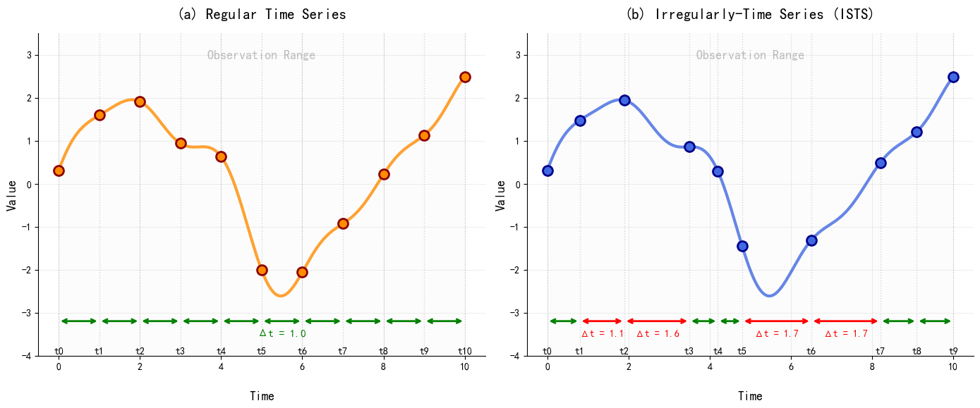
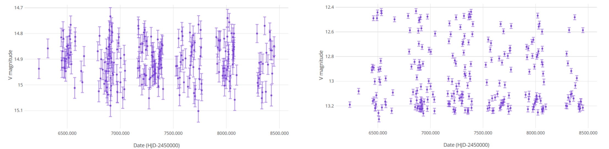
一 选题背景 | BACKGROUND
不规则采样时间序列（Irregularly-Sampled Time Series）是指在时间轴上数据点的时间间隔不固定或不均匀的时间序列。与常见的规则采样时间序列不同，不规则采样的时间序列中，数据点的时间戳可能是随机的、不等间隔的，甚至有时会出现较长的时间间隔。
(a) 规则采样时序
(b) 不规则采样时序
(c) 天文光变曲线数据
图1 不规则采样时序数据展示
Notes:
读ppt

Slide 4


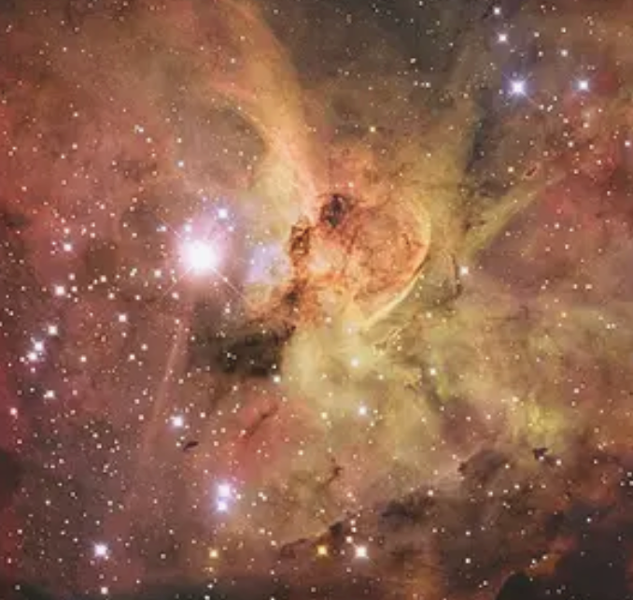
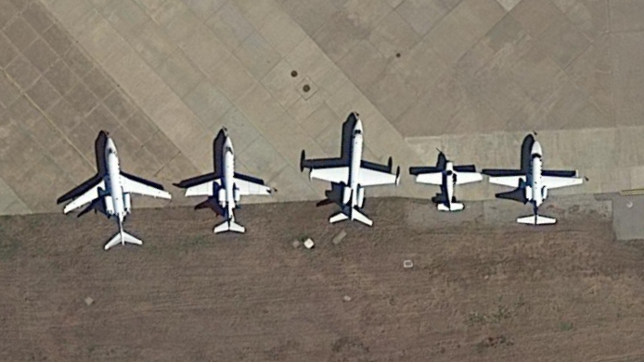
一 选题背景 | BACKGROUND
随着不规则采样时间序列广泛出现在金融、医疗、天文等各个领域中，与等距采样的时间序列不同，不规则采样时序由于采样时间间隔不固定导致大量的信息缺失，使得观测值之间的依赖关系不明确，因此针对等距采样的时间序列特征提取方法难以解决该问题。
与等间隔采样的时间序列相比，不规则采样使分析面临以下挑战：①观测点之间的时间间隔变化本身蕴含着重要的语义信息 如何捕捉间隔包含的的信息②长时间采样间隔使系统演变充满随机性③不满足经典时序分析方法的基本假设，如傅里叶变换要求等间隔采样、卷积神经网络假设固定的感受野等。同时，在实际问题中，不规则采样数据还会带有类别不平衡问题，会导致少数类识别困难，模型偏向多数类，而关键事件或异常状态往往是稀有的。
如何在保持时序动态特征完整性的同时有效处理类别不平衡问题，已成为不规则采样时间序列分类领域亟待解决的核心难题。
Notes:
由于天气、设备等原因，观测时间高度不规则。这种数据广泛存在：金融交易随机发生，医疗检查因人而异，物联网传感器事件触发。与等间隔采样相比，不规则采样面临四个挑战：一是时间间隔本身蕴含语义信息，如检查频率反映病情；二是长间隔使系统演化充满随机性，插值会丢失信息；三是不满足经典方法假设，傅里叶变换要求等间隔，CNN需要规则网格；同时，在实际问题中，不规则采样数据还会带有类别不平衡问题，会导致少数类识别困难，模型偏向多数类，而关键事件或异常状态往往是稀有的。
如何保持时序特征完整性同时处理类别不平衡，是本领域核心难题。

Slide 5
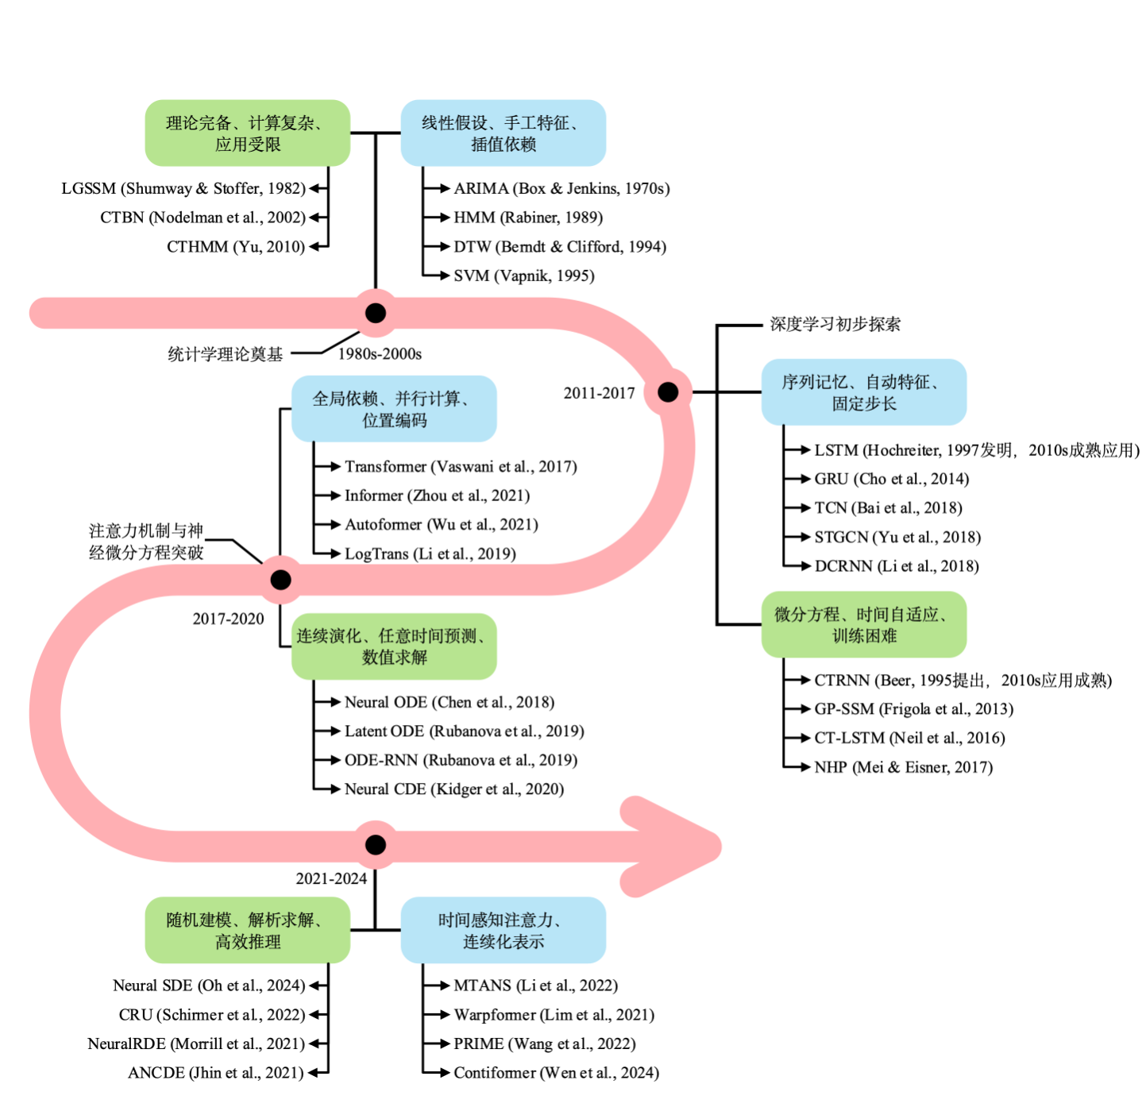
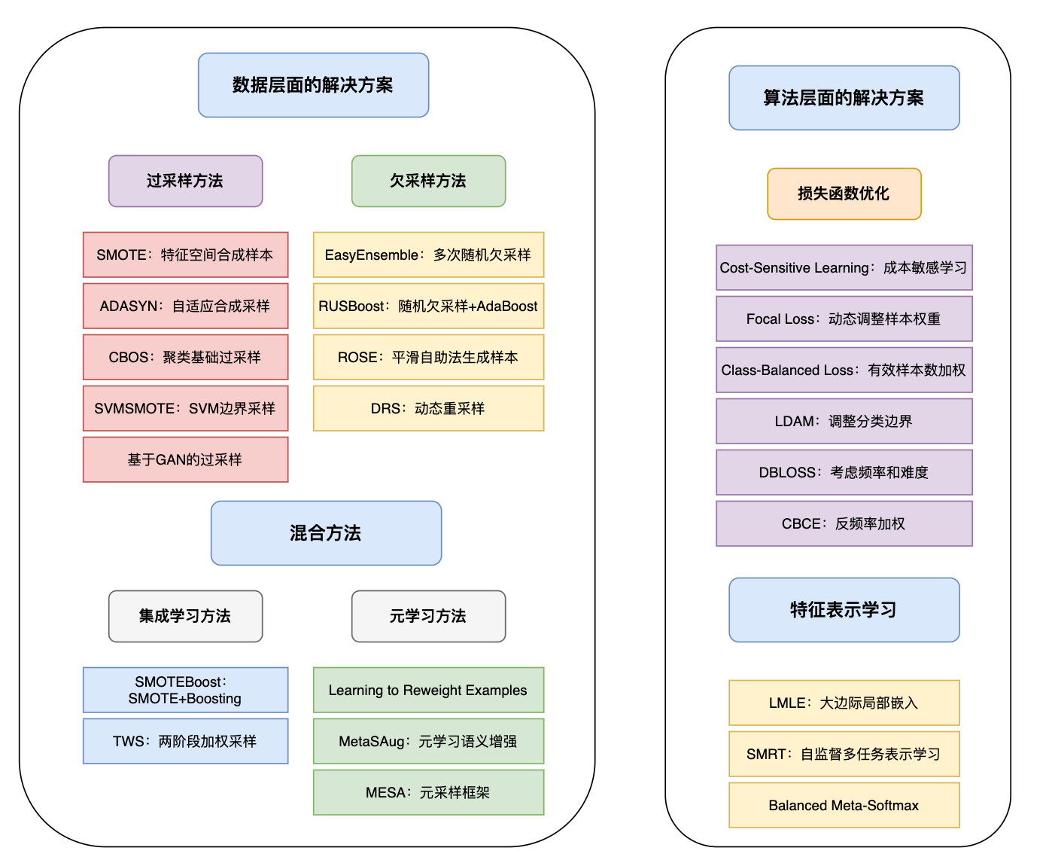
二 国内外研究现状 | STATUS
图2 连续和离散的时间序列方法研究时间线
图3 类别不平衡方法调研图
Notes:
接下来是我调研的国内外研究现状。图2中绿色蓝色分别是是连续/离散时间建模。 可以看到，早期研究主要集中在统计学理论和手工特征，但这些模型假设较强且计算复杂
后来深度学习时代，注意力机制模型可以不遗忘的处理长距离，但它们仍然假设离散时间步
ODE方法首次将神经网络与微分方程结合，实现了真正的连续时间建模。但它们主要关注确定性系统，难以建模随机性。 Neural SDE等随机微分方程方法在最近兴起，为处理不确定性提供了新工具。然而，现有工作在分类任务特别是不平衡分类上的应用还很有限
图3是类别不平衡方法调研，可以发现主要是数据层和算法层2个层次进行处理 数据层次一般使用采样方法

Slide 6
三 研究意义 | SIGNIFICANCE
理论意义：当前深度学习在时间序列分类领域已有大量研究，但主要集中于等间隔采样数据。不规则采样时间序列分类研究提出的方法可完善深度学习在不规则采样时序领域的应用，充分挖掘不规则采样中的时序特征，为该领域提供新理论研究
实际意义：不规则采样时间序列分类是时序数据模式识别的关键步骤。本研究利用深度学习实现自动分类，可促进时域数据分析与人工智能的交叉融合，提升处理效率和分类准确性
医疗健康：准确识别患者状态变化和疾病发展趋势
天文观测：高效完成变星分类和天体事件检测
Notes:
本研究具有重要意义。理论上，将完善深度学习在不规则时序领域的理论体系，神经SDE为处理不确定性提供数学基础，连续时间建模避免离散化信息损失。实际应用上，在医疗领域能准确识别患者状态变化，实现疾病早期预警和个性化治疗；在天文观测中高效完成变星分类和罕见天体事件检测，帮助理解恒星演化规律；在金融、工业、环境监测等领域也有广泛应用前景

Slide 7
四 研究方案与实验结果 | METHOD
本研究从神经随机微分方程连续时间建模、Contiformer全局连续依赖捕获、混合重采样策略设计、类别感知分组注意力机制方面入手，解决不规则采样和不均衡分类的问题。
研究方法
研究内容
关键问题
Neural SDE
不规则时序连续时间建模
采样时间间隔不固定导致大量的信息缺失
连续时间Transformer
混合重采样
少数类特征在学习过程中被掩盖
不规则时序类别不平衡处理
类别感知分组注意力
图4 研究架构示意图
Notes:
本研究重点解决不规则采样时间序列的不均衡分类问题。识别出两个关键问题：一是不规则时序连续时间建模，采样间隔不固定导致大量信息缺失；二是类别不平衡处理，少数类特征在学习过程中被掩盖。针对性提出四个创新点：Neural SDE进行连续时间建模，连续时间Transformer捕获全局依赖，混合重采样策略平衡数据，类别感知分组注意力强化少数类学习。四部分相互配合构成完整解决方案。

Slide 8
4.1 不规则时序连续时间建模
问题提出
■ 不规则采样时间序列在医疗监测、天文观测等领域普遍存在，观测点时间分布随机且采样间隔差异巨大，传统方法依赖固定时间步长假设，难以自然处理这种不规则性
■ 现有方法采用简单插值或时间编码，造成严重信息损失，无法准确捕获动态演化规律。长时间间隔下ODE数值积分误差累积严重，预测精度急剧下降
解决方案
■ 构建线性神经SDE框架，将离散观测嵌入连续随机过程，可通过解析解形式直接计算任意时间跨度状态转移，从根本上避免误差累积
■ 采用连续时间Transformer，通过连续时间的重参数化技术实现连续时间注意力并行高效建模连续时间依赖关系
■ LNSDE负责建模系统内在动力学和不确定性，ContiFormer捕获全局时序依赖，两者协同实现对不规则时序的精确连续建模
Notes:
p8 在处理不规则采样时序时，我们发现两个问题，1.传统方法依赖固定时间步长假设，难以直接处理这种不规则性 2.现有大部分处理不规则采样的方法，会造成严重信息损失，无法准确捕获动态演化规律
我们的解决方案是：读

Slide 9
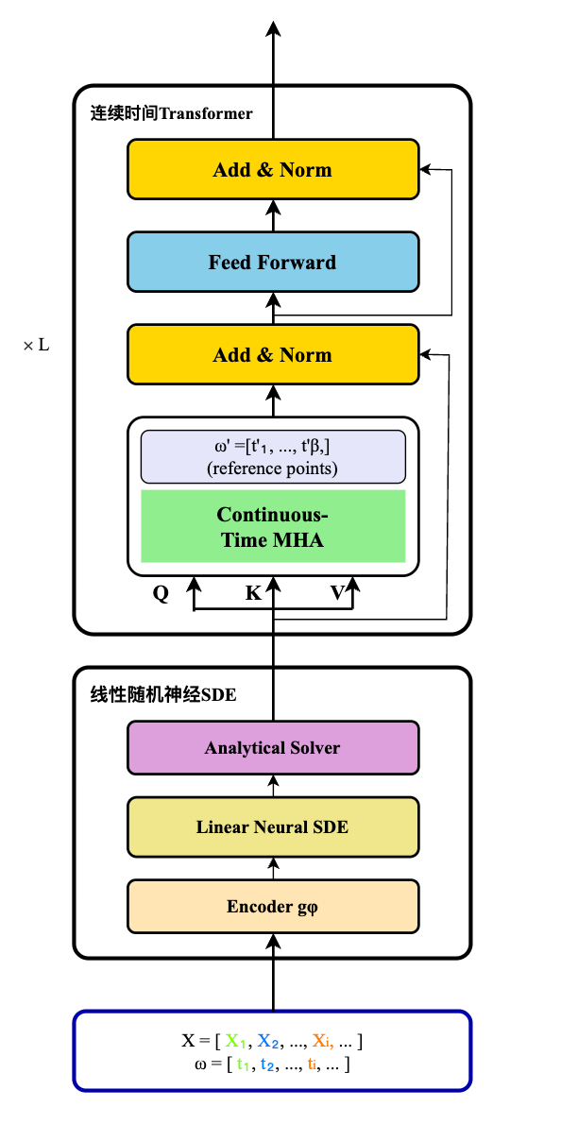

4.1 不规则时序连续时间建模
本架构通过LinearNSDE实现非均匀采样数据的连续表示，再经Contiformer提取时序特征，核心数学过程如下：
假设原始观测序列为：
经过参数化编码器得到：
使用LinearNSDE进行状态变化的微分表示：
其中：
是Wiener过程
是漂移函数，
是扩散矩阵，
最终得到连续路径：
SDE的优势：
噪声鲁棒性​：Wiener过程建模系统噪声，适应捕捉系统不确定性
信息完整性​：漂移函数积分表示时间连续性特征，避免信息失真
图5 不规则时序连续时间建模架构
Notes:
原始观测序列经编码器映射到隐空间，使用线性神经SDE建模状态演化。SDE包含漂移函数建模确定性趋势，扩散矩阵通过Wiener过程建模随机扰动。这种设计的优势：一是噪声鲁棒性，Wiener过程自然建模天文观测中的光子噪声、大气扰动；二是信息完整性，保留时间连续性特征，避免插值失真。最终得到连续路径表示，为后续分类提供完整时序特征。

Slide 10
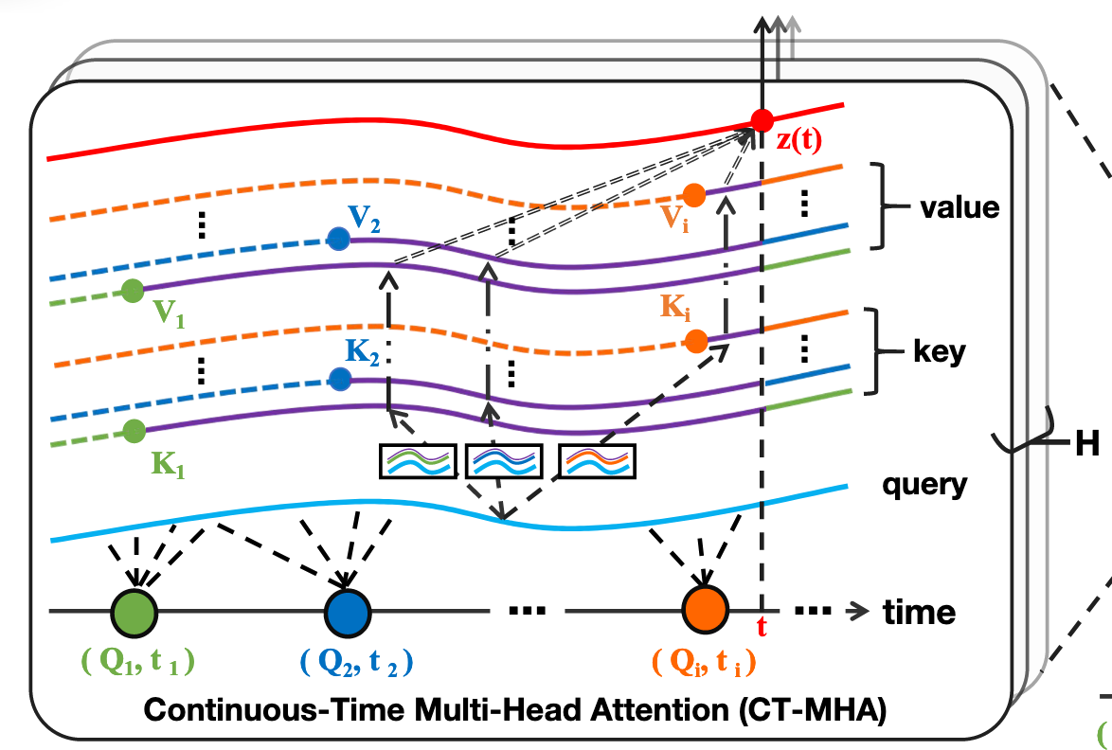

4.1 不规则时序连续时间建模
连续时间感知注意力​：
利用时空积分运算替代点积注意力
计算效率提升​：
采用重参数化技术将积分映射到标准区间来大大简化注意力计算，避免求解ODE：
图6 不规则时序连续时间建模架构
Notes:
时间感知注意力用时空积分运算替代传统点积注意力。通过重参数化技术将积分映射到标准区间，实现高效并行计算。这种方法能自然处理任意时间间隔的依赖关系。整体上，LNSDE负责建模系统动力学和不确定性，连续时间注意力负责全局依赖捕获，两者协同实现精确连续建模。

Slide 11
4.1 不规则时序连续时间建模
LinearNSDE模块​实现了
时间间隔的动力学化
传统思路：
时间 t 只是序列索引，不影响计算
相邻观测间发生了什么？→ 被递归"跳过"
Δt=1小时 与 Δt=100小时 无差异
范式转变：从离散递归到连续演化
Δt 不再是参数，而是积分区间
内部微分步数 ∝ Δt，自动编码时间跨度
时间敏感性：状态z是路径依赖，携带Δt信息
物理合理性：满足因果律、连续性、稳定性约束
数学保证：|σ|² > 2L ⇒ 指数稳定
图6 不规则时序连续时间建模架构
Notes:
LinearNSDE模块实现了时间序列的动力学化。
传统RNN或LSTM的问题很明显：时间t只是序列索引，告诉你"这是第几个观测"，但不告诉你"距离上次观测过了多久"。相邻观测之间实际发生了什么？对这些模型来说答案是"不知道"——它们直接跳过中间过程。更致命的是，时间间隔1小时和100小时，对模型的计算方式没有任何区别。
我们的范式转变是：Δt不再是被忽略的参数，而是积分区间的上下限。SDE求解器内部执行的微分迭代步数正比于Δt——时间跨度越长，演化步数越多；时间跨度越短，演化步数越少。时间间隔自动编码在计算过程中。
这带来三个层次的理论优势。
第一是时间敏感性。最终状态z是路径依赖的——它不仅取决于起点和终点在哪里，还取决于中间怎么走过来的。经历了100步演化和10步演化的状态，即使数值接近，其蕴含的动力学信息也完全不同。
第二是物理合理性。这里包含两个关键约束：
因果律是指状态的演化方向与时间方向一致——我们只能从过去演化到未来，不能反向。微分方程dz/dt等于某个函数，这个形式天然保证了因果性：t时刻的状态只依赖t之前的信息，不会出现"未来影响过去"的非因果现象。
连续性是指状态不会突然跳变。在任意小的时间间隔内，状态的变化也是有限的。数学上，dz是dt的一阶小量，保证了轨迹的平滑性。这符合真实物理系统的特性——恒星亮度、患者体温不会瞬间跳跃，而是连续变化的。
第三是数学保证。当线性噪声SDE满足稳定性条件——扩散强度的平方大于漂移Lipschitz常数的两倍——可以严格证明系统是指数稳定的。这意味着无论演化多长时间，状态的范数都保持有界，不会发散到无穷。这为处理长时间序列提供了理论保障，不需要像RNN那样依赖梯度裁剪这种工程技巧

Slide 12
4.1 不规则时序连续时间建模
连续时间注意力​：
利用时空积分运算替代点积注意力
积分代替点积 → 捕获整个时间区间的信息
除以 Δt → 计算"平均相似度"，消除时间跨度偏差
为什么连续时间建模需要两层解耦？
LNSDE：观测空间 → 连续隐状态
• 目标：重建数据的物理演化过程
• 时间补全 + 不确定性量化
ContiFormer：隐状态 → 序列表示
• 目标：提取时间公平的判别特征
• 解决：长程依赖 + 选择性注意
图6 不规则时序连续时间建模架构
Notes:
第一是积分代替点积，捕获整个时间区间的信息。只比较两个时刻的瞬时值。而我们用时间积分——从t_i到t_j整条演化轨迹的累积匹配度都被考虑进来。这不是问"两个点像不像"，而是问"两段演化过程匹配不匹配"。
第二是除以Δt，计算平均相似度，消除时间跨度偏差。为什么要除以时间跨度？因为长时间区间的积分值自然会大，但这不意味着它更重要——可能只是因为时间长。除以Δt相当于归一化到单位时间，让不同长短的时间跨度在同一尺度上公平比较。
下面回答一个核心问题：为什么连续时间建模需要两层解耦？
这不是工程上的权宜之计，而是数学上的必然。
第一层LNSDE做的是从观测空间到连续隐状态的转换。它的目标是重建数据的物理演化过程，解决的是时间补全和不确定性量化问题。通过随机微分方程，LNSDE将离散的、带噪声的观测点，转化为连续的、符合物理定律的状态轨迹。
第二层ContiFormer做的是从隐状态到序列表示的转换。它的目标是提取时间公平的判别特征，解决的是长程依赖和选择性注意问题。在连续隐状态基础上，通过连续时间注意力机制，ContiFormer学习哪些时刻对最终任务更重要，进行加权聚合。
核心的数学洞察是：时间演化不等于时间聚合。
LNSDE负责的是状态传播 描述的是动力学过程。
ContiFormer负责的是特征提取——给定一系列状态，如何选择、组合，形成对任务有用的表示。描述的是信息筛选过程。
两者的数学性质不同——一个是随机演化，一个是确定性聚合；物理意义不同——一个建模数据生成机制，一个建模特征选择机制；优化目标也不同——前者追求重构和物理合理性，后者追求判别性和任务性能。
这种解耦设计使得每一层可以独立优化。LNSDE提供物理层的连续状态，ContiFormer在此基础上构建语义层的判别表示，两者协同完成从离散观测到最终决策的完整链条。

Slide 13
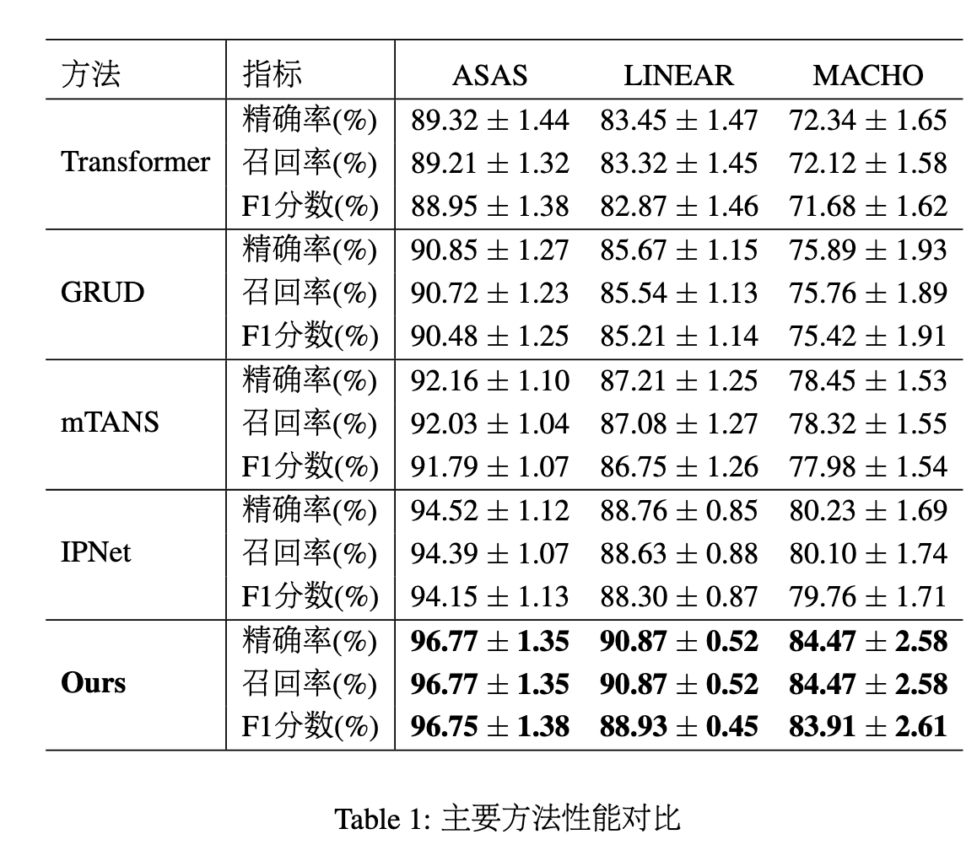
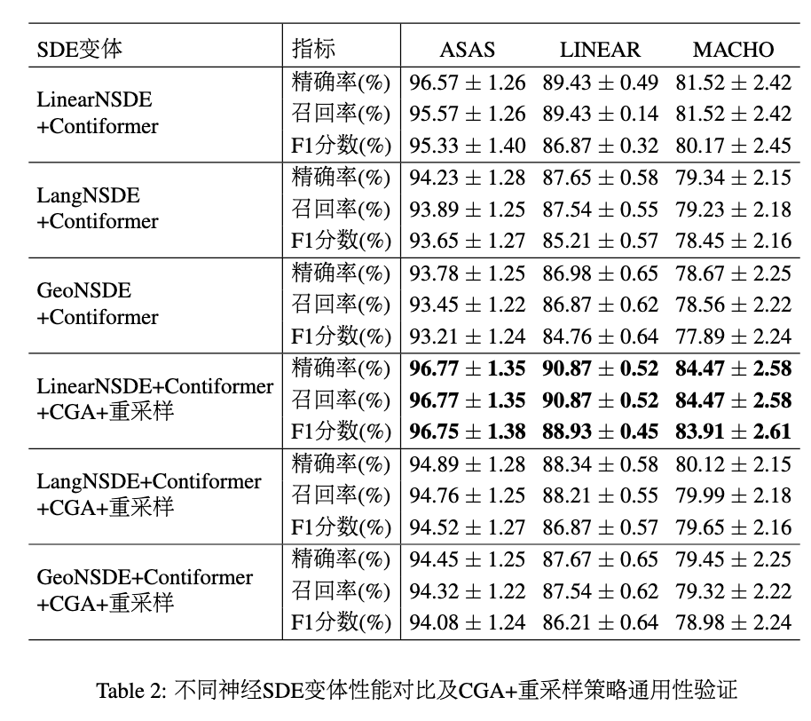
4.1 不规则时序连续时间建模
验证连续时间建模：我们的基础模型 LinearNSDE+Contiformer（右表第一行），其性能已全面超越所有主流离散模型（左表），证明了连续时间建模路线的先进性。
验证主干网络选择：同时，对比三种NeuralSDE变体（右表），LinearNSDE 表现显著最优，证明了我们主干网络选型的正确性。

Slide 14
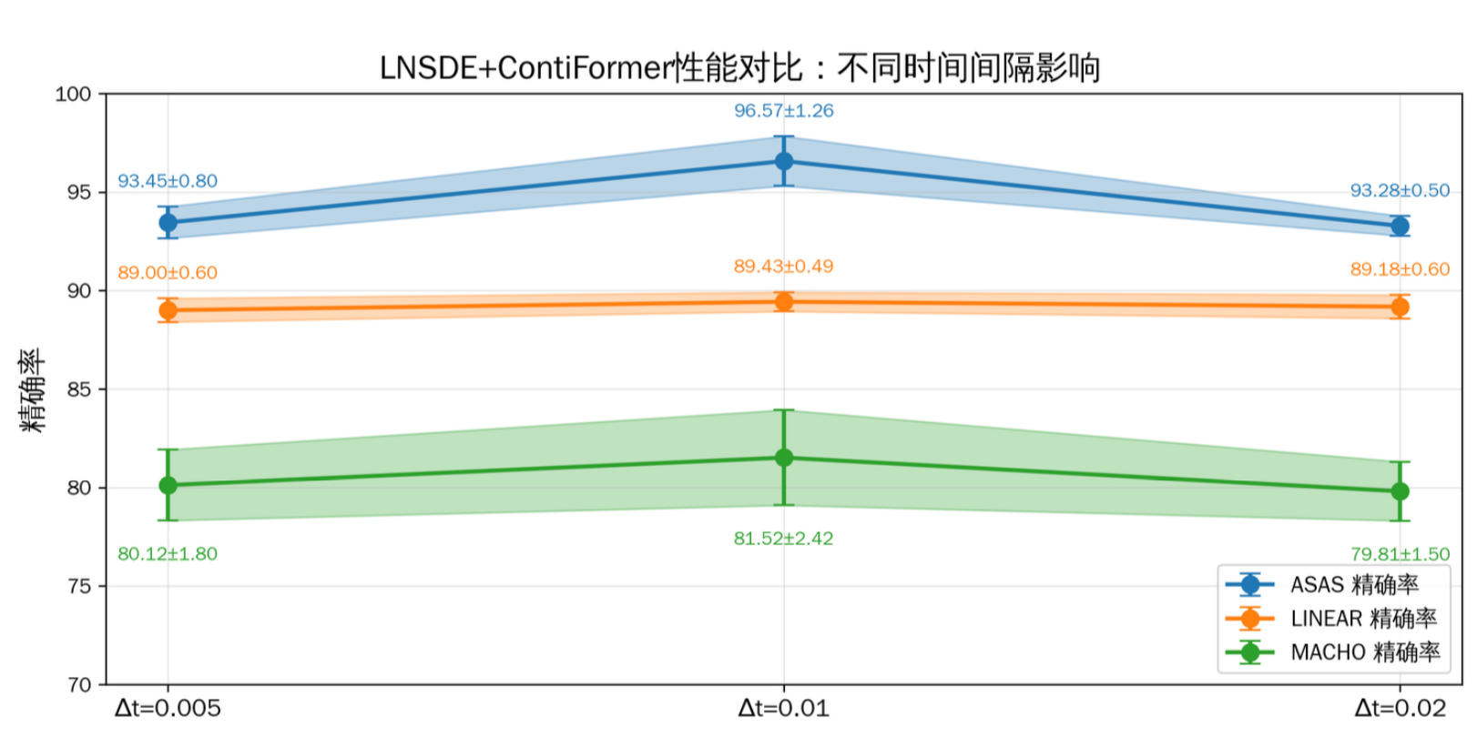
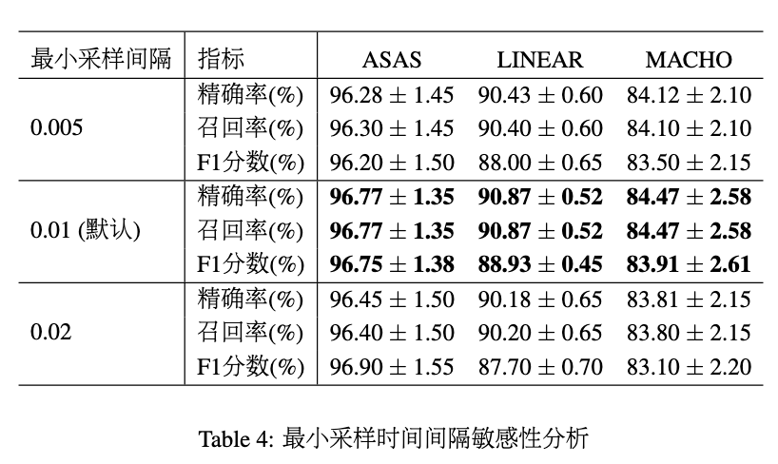
4.1 不规则时序连续时间建模
最小采样间隔敏感性分析 (Table 4)结果表明，模型对不规则采样间隔具有良好的鲁棒性，并在默认参数（Δt=0.01）设置下表现最优，验证了参数选择的合理性。

Slide 15
4.2 类别不平衡时序分类
问题提出
■ 不规则时序分类中类别不平衡问题严重，天文数据中特殊天体事件、医疗数据中罕见疾病样本往往只占极小比例，导致模型偏向多数类
■ 少数类时序模式更加多样复杂但样本稀缺，传统重采样破坏时序连贯性，少数类特征在学习过程中被掩盖
解决方案
■ 数据层采用连续时间的混合重采样策略，SVMSMOTE在保持时序连贯性的基础上智能合成少数类样本，Repeated ENN选择性清理多数类噪声样本
■ 模型层设计类别感知分组注意力(CGA)机制，为每个类别构建独立特征学习通道，通过语义相似度驱动的类间交互避免信息隔离
■ 引入自适应加权损失函数，根据类别分布动态调整权重，确保训练全程对少数类保持充分关注，实现数据-模型协同优化

Slide 16
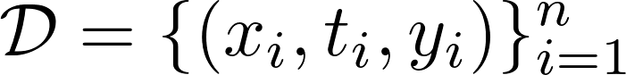
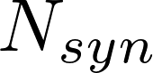
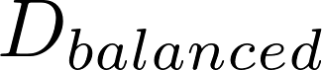
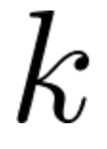
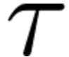
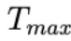
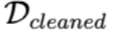
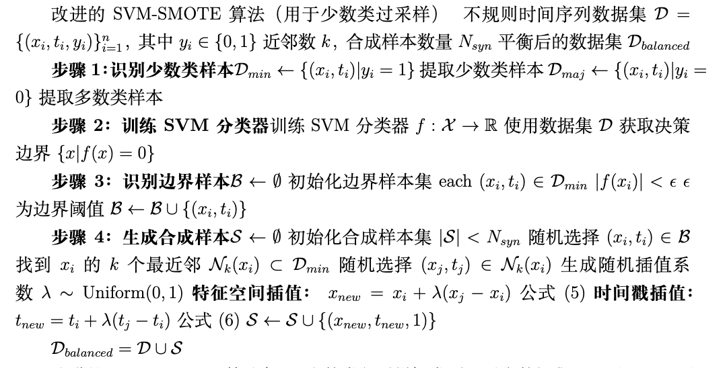
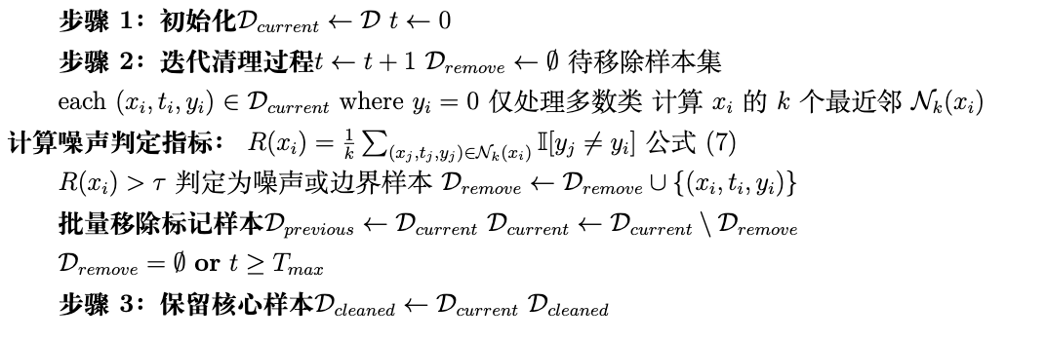
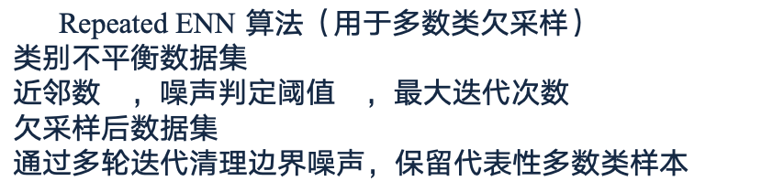
4.2 类别不平衡时序分类
改进的 SVM-SMOTE 算法（用于少数类过采样）不规则时间序列数据集
合成样本数量 平衡后的数据集
在支持向量引导下以LNSDE连续表示进行合成
Repeated ENN 算法（用于多数类欠采样）
类别不平衡数据集
近邻数 ，噪声判定阈值 ，最大迭代次数
欠采样后数据集
通过多轮迭代清理边界噪声，保留代表性多数类样本
两种方法结合实现数据层面的初步平衡，为后续模型训练奠定基础
Notes:
这里展示改进的重采样算法。 SVMSMOTE不是简单线性复制，而是在支持向量引导下，在LNSDE的连续时序特征空间智能插值合成。Repeated ENN通过多轮迭代清理边界噪声，保留有代表性的多数类样本。 两种方法结合实现数据层面的初步平衡，为后续模型训练奠定基础。

Slide 17
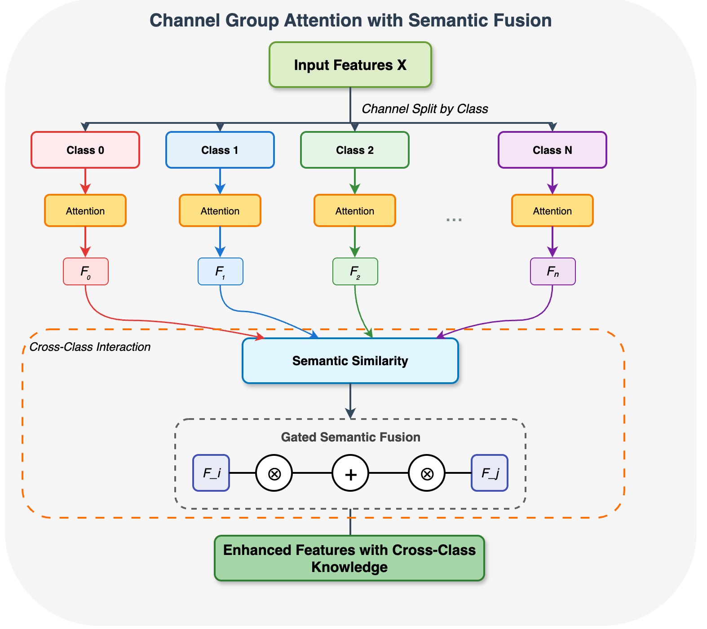
4.2 类别不平衡时序分类
类别感知分组注意力机制的具体设计：
通道分组 (Channel Split by Class)
输入特征按语义类别分组：
类内注意力 (Intra-Class Attention)
对每个类别独立进行通道注意力建模：
类间语义交互 (Cross-Class Interaction)
计算类间特征语义相似度：
门控语义融合 (Gated Semantic Fusion)
基于相似度生成自适应融合门控：
保证了各类别学习独立性，又通过语义交互避免完全隔离
图9 类别感知分组注意力架构图
Notes:
类别感知分组注意力机制的具体设计。输入特征按语义类别分组，每组独立计算类内注意力，避免少数类被掩盖。然后计算类间语义相似度，基于相似度生成自适应融合门控，实现类间信息的选择性交互。这样既保证各类别特征学习的独立性，又通过语义引导避免完全隔离。

Slide 18
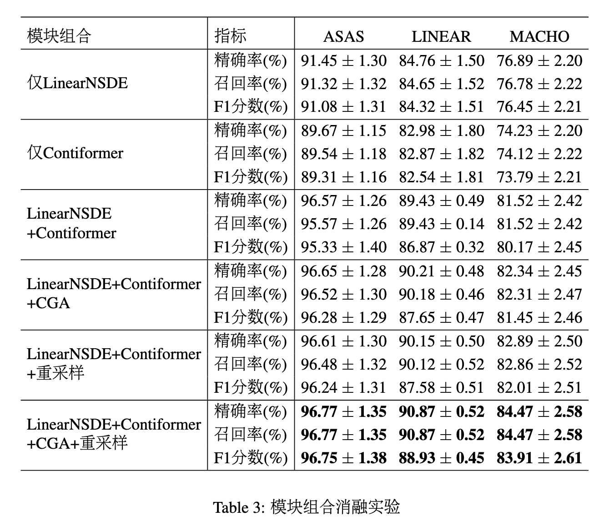
4.2 类别不平衡时序分类
实验证明，CGA模块与重采样策略均能独立提升模型性能，二者结合使用时效果最佳，展现了良好的协同增效作用。将LinearNSDE替换为其他NeuralSDE变体，使用重采样+CGA，虽性能有提升但还是不如使用LinearNSDE进行连续时间建模

Slide 19
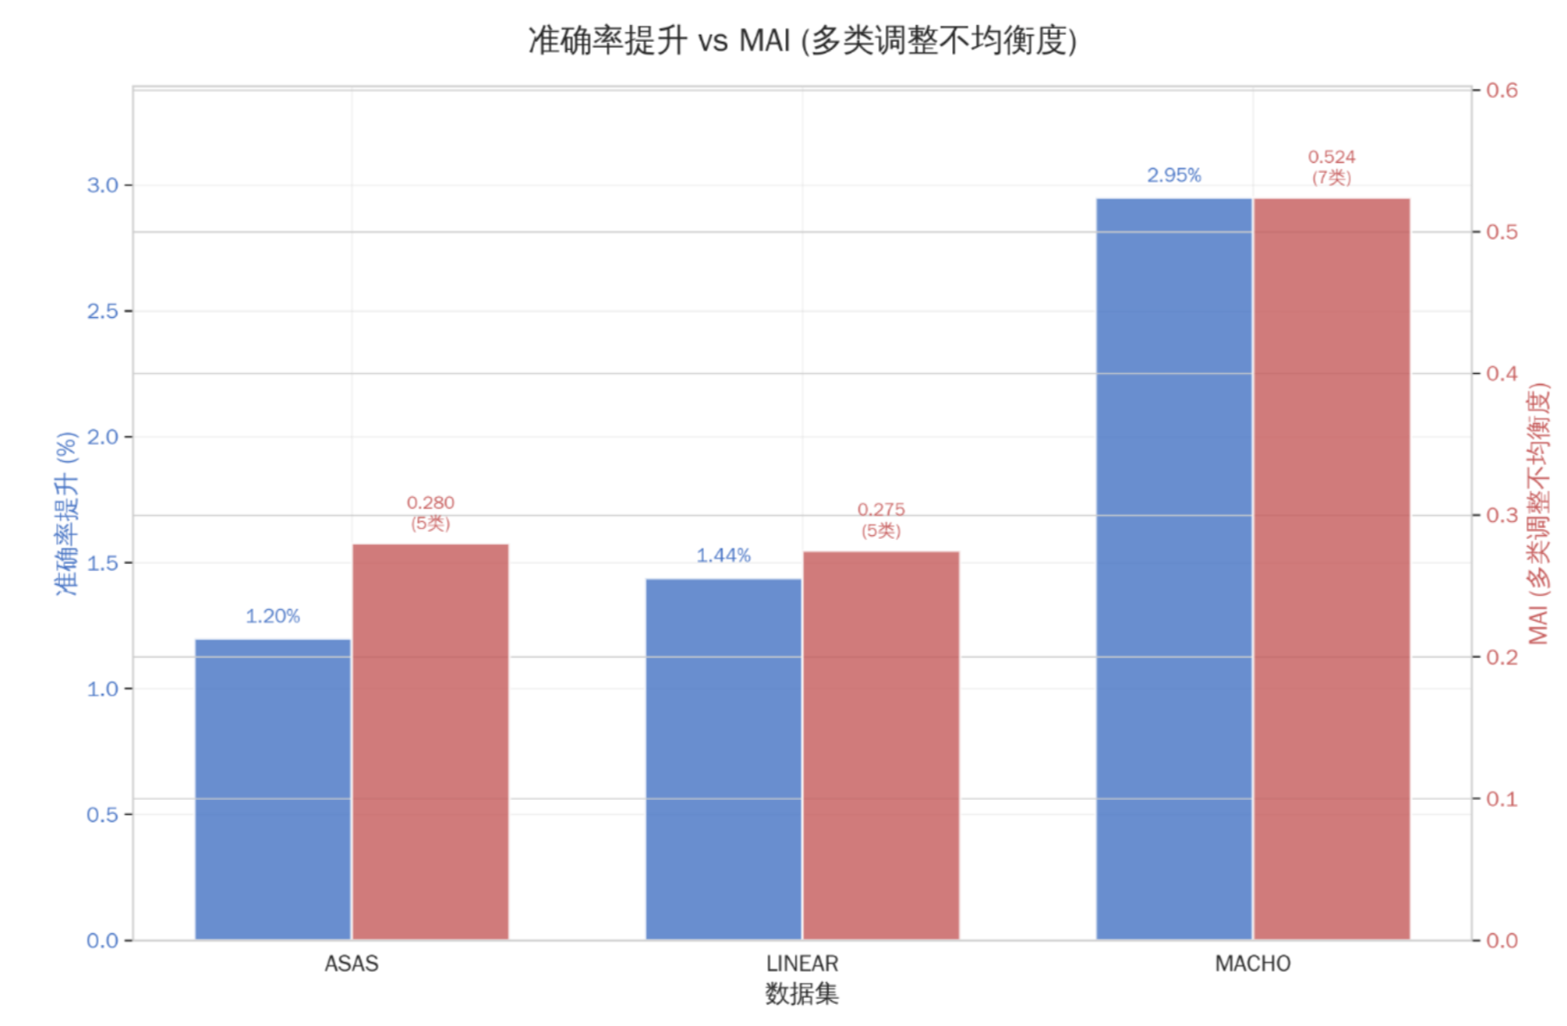
4.2 类别不平衡时序分类
结果表明，我们的类别模块增加后带来的性能提升，与数据集的类别不均衡程度（MAI）呈显著正相关。在不均衡最严重的MACHO数据集上，本方法获得了2.95%的准确率提升，验证了其针对该核心挑战的有效性。

Slide 20
四 研究方案与实验结果 | METHOD
模块组合消融实验 结果证明，我们提出的各核心模块均能带来显著的性能增益，验证了整体架构设计的合理性与先进性。

Slide 21
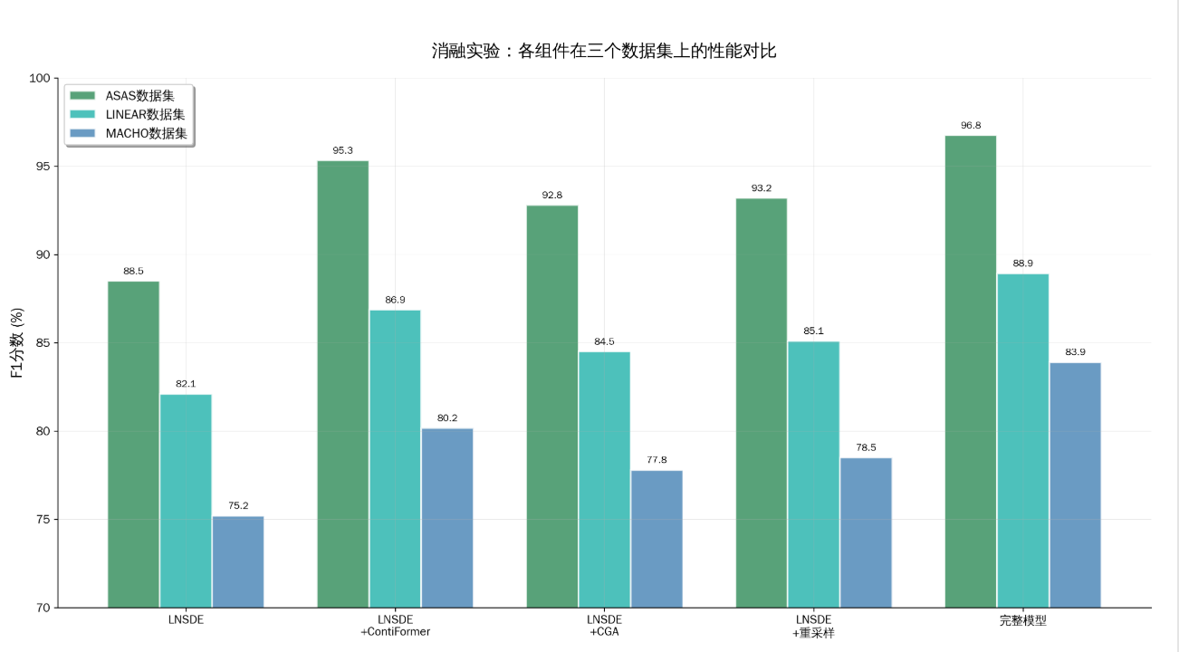
四 研究方案与实验结果 | METHOD
模块组合消融实验 结果证明，我们提出的各核心模块均能带来显著的性能增益，验证了整体架构设计的合理性与先进性。

Slide 22
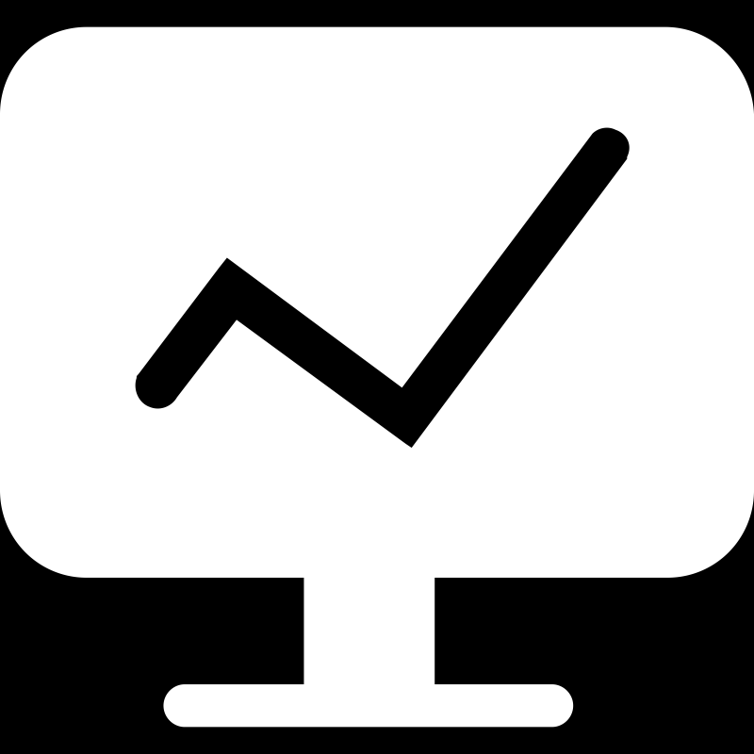
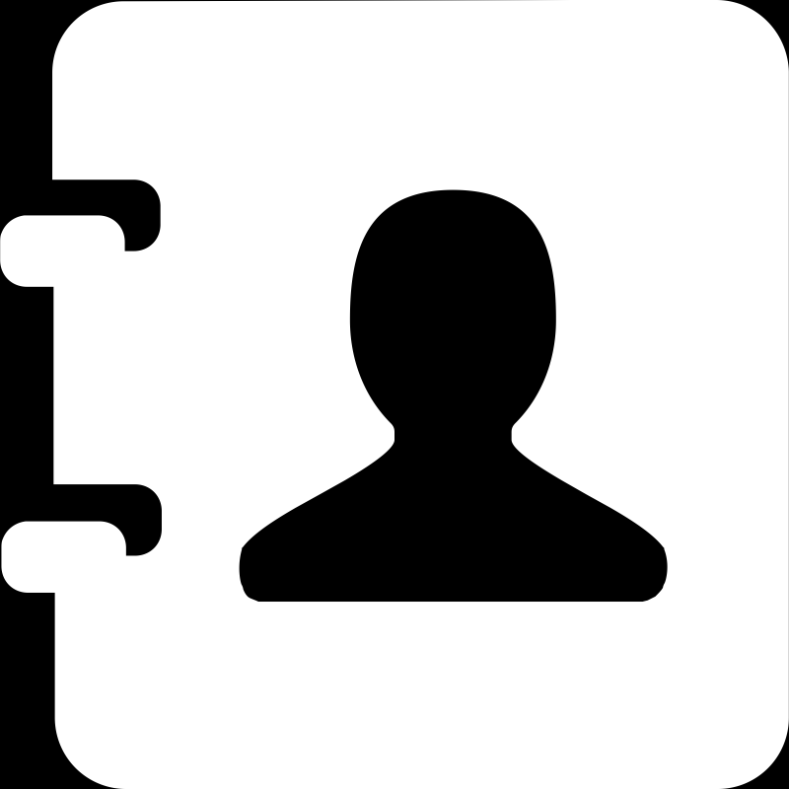
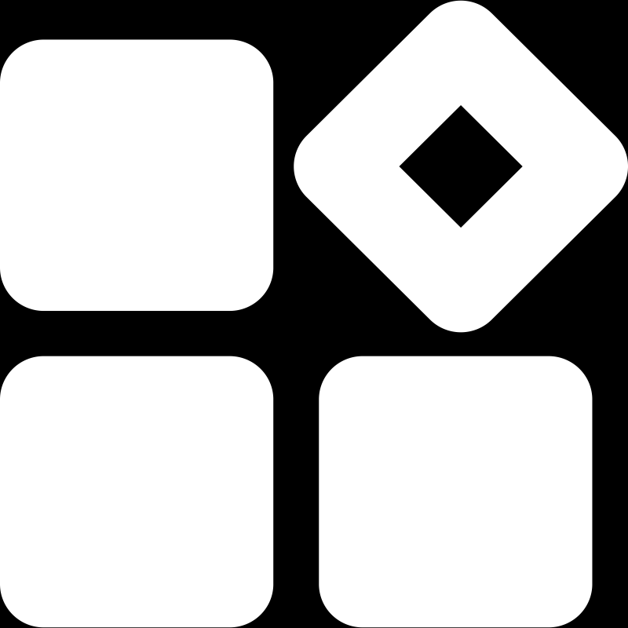
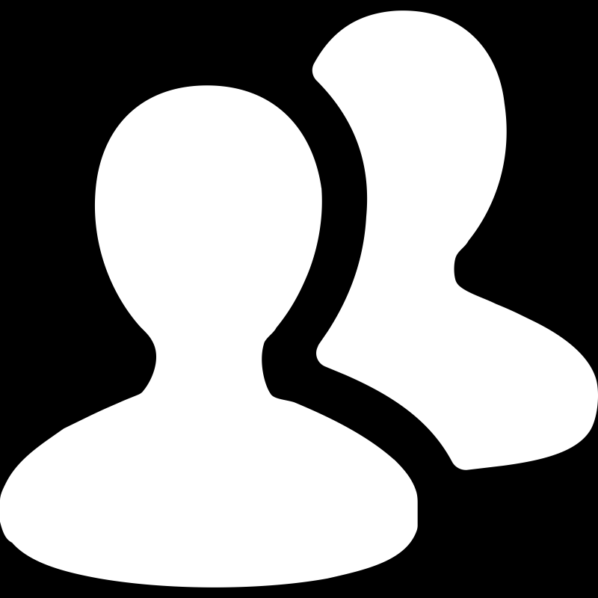
五 研究计划与进展 | RESULT & PLAN
2024.09~2024.12 深入调研不规则时间序列分析和类别不平衡学习的相关文献,重点关注神经随机微分方程、连续时间建模等前沿方法。搭建实验环境。(✅完成)
2025.01~2025.05 实现完整的模型框架,包括线性神经SDE模块、连续时间注意力机制(✅完成)和类别感知分组注意力。在不规则时序数据集上进行初步实验,调试优化模型性能。(✅完成)
2025.06~2025.12 完成全面的对比实验和消融研究,分析各模块的贡献度。整理实验结果(✅完成),撰写学术论文初稿,准备投稿材料。同时撰写毕业论文。
2026.01-2026.06 整理各阶段研究成果,完成毕业论文。
Notes:
研究进展与计划。2024年9-12月完成文献调研和环境搭建；2025年1-5月实现完整模型框架，目前LNSDE和连续注意力已完成，正在调试类别感知模块；2025年6-12月完成实验和论文撰写；2026年1-6月完成毕业论文。目前进展符合预期，下一步重点是完成所有模块集成和全面实验验证。

Slide 23

THANKS
Notes:
以上是我的报告内容。感谢各位老师的聆听，恳请各位老师对我的研究方案提出宝贵意见和建议。谢谢！

